Slide 1
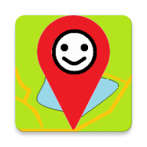
NiceTours
Mobile Interaction Design – WS 2017/18
Gruppe 2
01.02.2018

Slide 2


Vision
Fremde Orte in einer Sightseeing Tour entdecken
Navigation basierend auf Smartphone/-watch Technologie
Präferierte Sehenswürdigkeiten auswählen
Zeitplanung möglich
Mobile Interaction Design - WS 17/18
1

Slide 3

Zielgruppe
Erkundungsfreudige Fußgänger
Urlaubs- und Geschäftsreisende an fremden Orten
Unentgeltliches Sightseeing bevorzugt
Besitz eines Android Smartphones
(optional: Smartwatch)
Mobile Interaction Design - WS 17/18
1

Slide 4
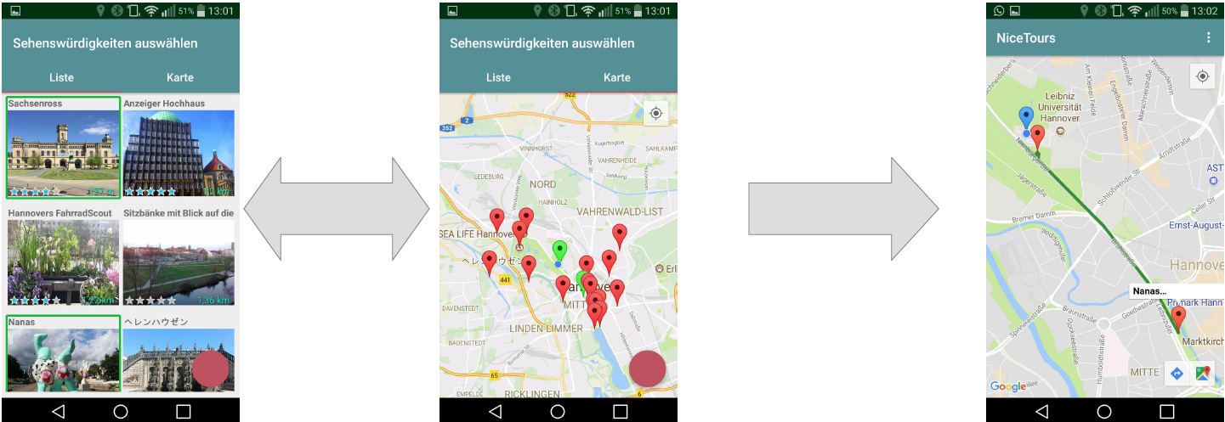
Besonderheiten I
Routengenerierung nach eigenen Wünschen
Sehenswürdigkeiten-Auswahl sowohl über Bilder aus auch Standorten
Mobile Interaction Design - WS 17/18
1

Slide 5
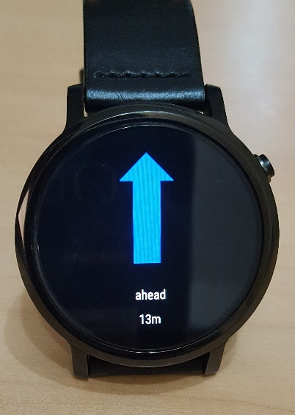
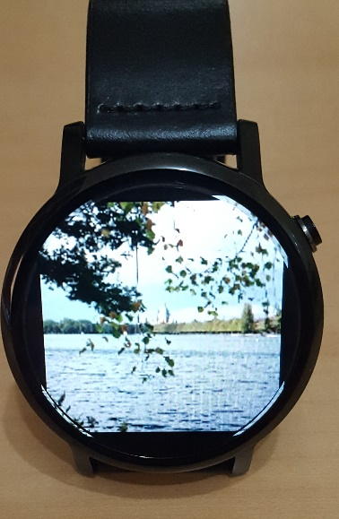
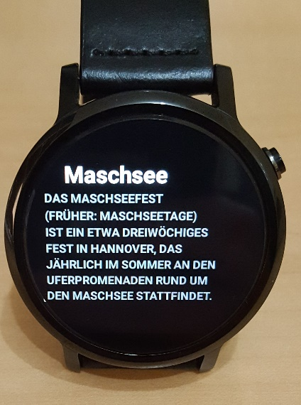
Besonderheiten II
Navigation und Infos über Smartwatch
→ Smartphone kann in der Tasche bleiben
Mobile Interaction Design - WS 17/18
1

Slide 6
Herausforderungen
Die App sollte viele Aktionen vereinfachen/zusammenfassen:
1. „Google Map“-App öffnen.
2. Ins Suche-Feld „Sehenwürdigkeiten Mailand“ eingeben.
3. ein Ziel aus der Liste aussuchen.
4. Dorthin navigieren lassen.
5. Schritt 2 wiederholen für das nächste Ziel
Mit Hilfe der App wird eine einzige Tour für alle gewünschten Orte generiert.
Mobile Interaction Design - WS 17/18
1

Slide 7
Herausforderungen
Navigation darf nicht gefehlt, sollte aber simpel sein.
Letztendlich sollte der Nutzer die Tour genießen: die Sehenswürdigkeiten anschauen ohne zu verlaufen.
Mobile Interaction Design - WS 17/18
1

Slide 8
Herausforderungen
Die App sollte viele Aktionen vereinfachen/zusammenfassen:
1. „Google Map“-App öffnen.
2. Ins Suche-Feld „Sehenwürdigkeiten Mailand“ eingeben.
3. ein Ziel aus der Liste aussuchen.
4. Dorthin navigieren lassen.
5. Schritt 2 wiederholen für das nächste Ziel
Mit Hilfe der App wird eine einzige Tour für alle gewünschten Orte generiert.
Mobile Interaction Design - WS 17/18
1

Slide 9
Live Demo

Slide 10
Mobile Interaction Design - WS 17/18
1

Slide 11
Mobile Interaction Design - WS 17/18
1

